Slide 1

MoneyWise
Máquina de Turing para las finanzas personales
Integrantes:
Isidro Herrera Rincon - 2210088
Gabriel David Ramirez Gonzalez - 2210058
Diego Fernando Fonseca Miranda - 2203090

Slide 2
Resumen
Para la implementación del proyecto, hicimos uso de una máquina de Turing que está compuesta por una cinta con celdas que actúan como memoria, permitiéndonos leer y escribir información sobre la cinta y realizar movimientos para ejecutar las acciones necesarias, lo que nos facilitó la lectura de datos proporcionados por el cliente para poder así brindarle recomendaciones acertadas.

Slide 3
Introduccion
MoneyWise es una herramienta financiera altamente eficiente y precisa que utiliza la información del cliente para brindar recomendaciones personalizadas. Al recopilar y procesar datos financieros del cliente a través de un formulario, MoneyWise puede analizar su situación financiera de manera detallada y ofrecer recomendaciones precisas y específicas en función de sus necesidades y objetivos. Esto permite que los usuarios de MoneyWise tomen decisiones financieras informadas y efectivas, optimizando su manejo de dinero y mejorando su estabilidad financiera

Slide 4

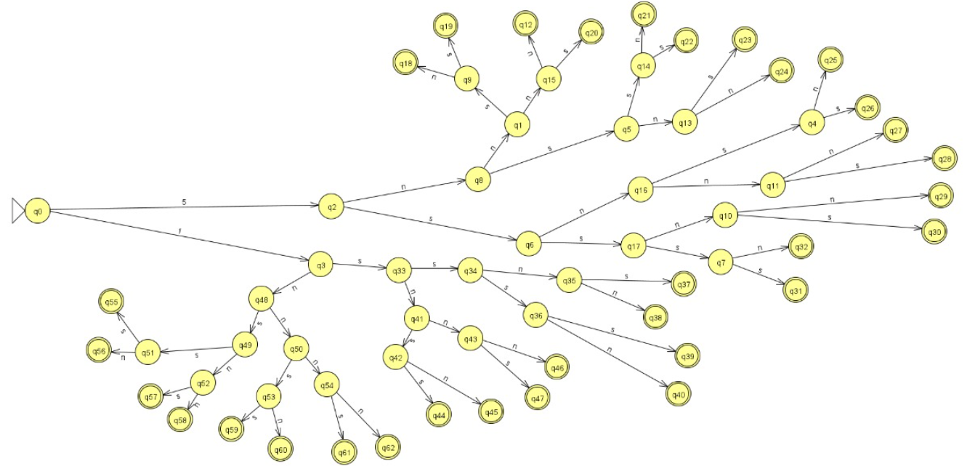


Estado del arte

Slide 5
Proceso
Para este proyecto realizamos:
Cuestionario de 5 preguntas con múltiple respuesta(a,b,..), hecho en python.
Diccionario en python para almacenar 10 respuestas
Máquina de turing: A nuestra máquina de turing le pasaremos las respuestas dadas por el usuario en nuestro cuestionario, y esta nos tiene que devolver un valor para poder elegir entre las 10 respuestas planteadas para todas las posibles combinaciones de respuesta que realice el usuario.

Slide 6
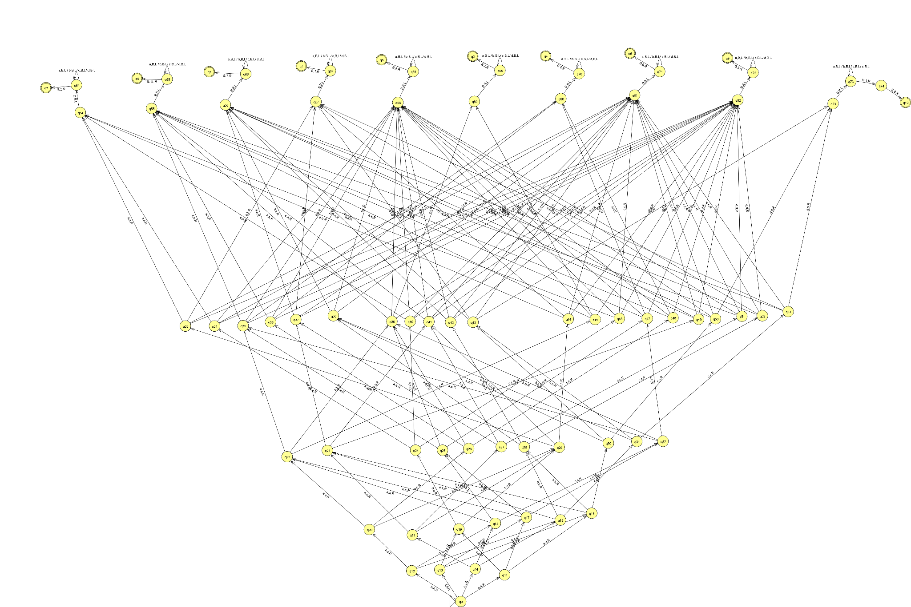
La definición formal de nuestro máquina de Turing es la siguiente:
Conjunto de estados: {q0, q1, q2…….q74}
Estado inicial: q0
Estados de aceptación: {q1, q2, q3, q4, q5, q6, q7, q8, q9, q10}
Alfabeto de entrada: {a, b, c, d}
Alfabeto de la cinta: {a, b, c, d, 0, 1, 2, 3, 4, 5, 6, 7, 8, 9, B}
Nuestro símbolo de espacio en blaco será B

Slide 7
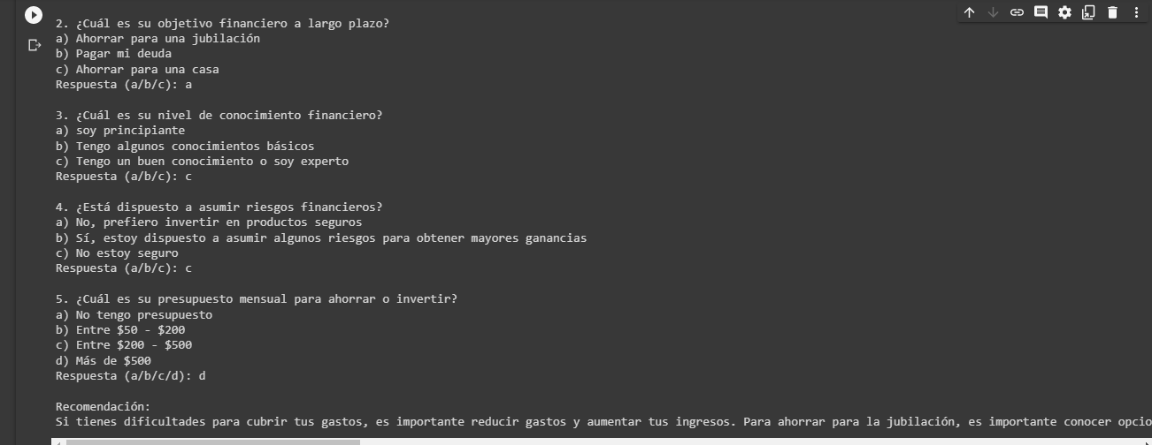
Resultado

